Slide 1
OptMA^{lab} – Laboratório para Optrônica e Microtecnologias Aplicadas
Universidade Federal de Minas Gerais - UFMG
Development of a high performance VLC receiver for IoT suitable for high background environments
Aluno: Pablo Nunes Agra Belmonte
Orientador: Davies William de Lima Monteiro
Coorientador: Marcelo Eduardo Vieira Segatto
Notes:
Bom dia a todos, meu nome é Pablo, e o título do meu trabalho é “Development of a high performance VLCK receiver for IoT suitable for high background environments” (Desenvolvimento de um receptor VLC para IoT apropriado para ambientes de forte radiação de fundo).
Primeiramente, gostaria de agradecer à presença de todos da banca: “Davies, Segatto, Diniz, Andrea e Lenin“. Será uma ótima oportunidade de apresentar meu trabalho e receber um feedback com suas contribuições.

Slide 2
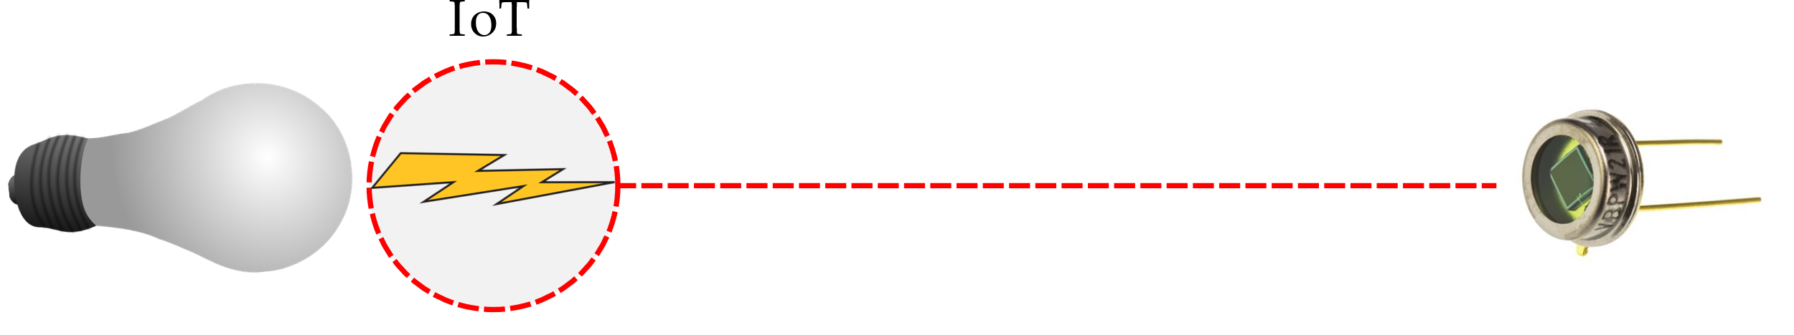
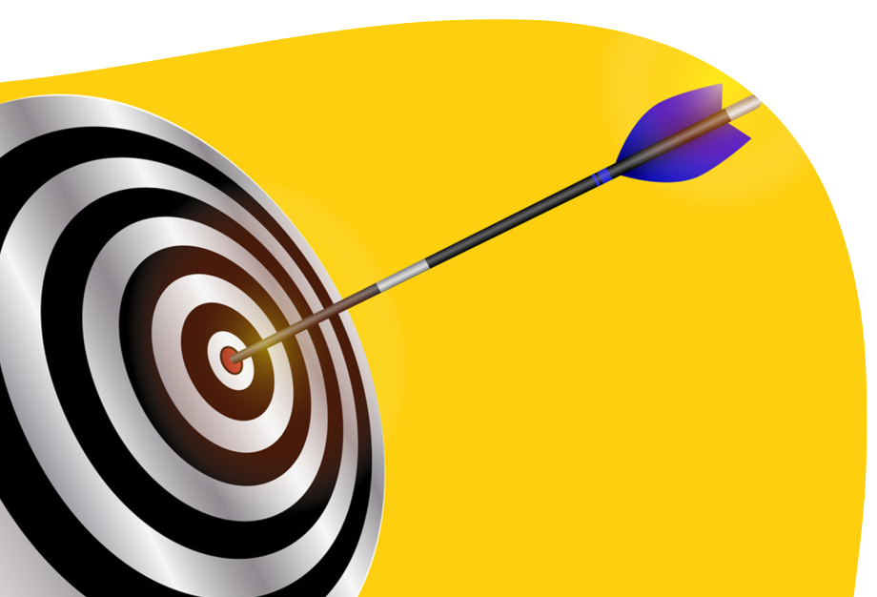
IoT
Notes:
Como falado no próprio título, um dos assuntos a se discutir é “IoT”.
É o primeiro conceito a ser abordado com objetivo de demonstrar o sistema de detecação.
..

Slide 3
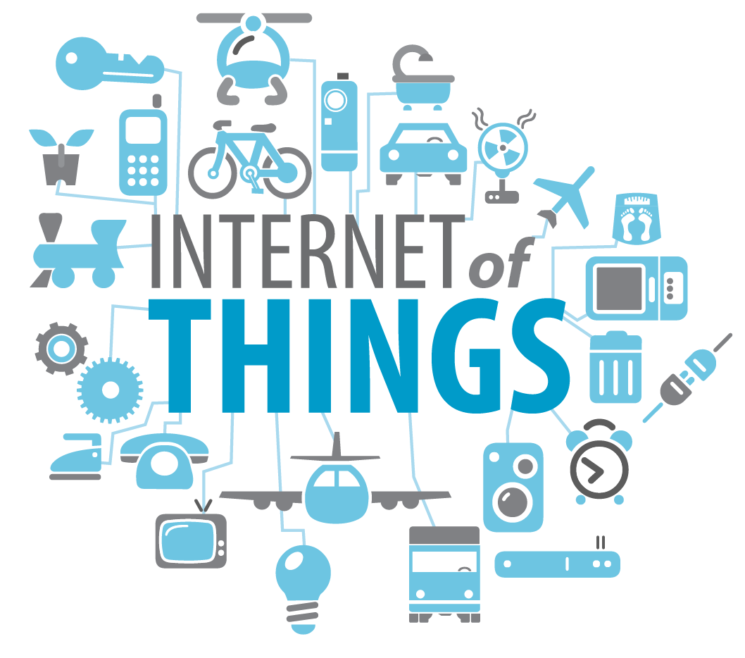
IoT
IoT (Internet of Things)
Connectivity to all devices
$100+ billion market
Notes:
Bom, mas o que é IoT?
IoT significa “Internet of Things”, ou “Internet das Coisas”.
É uma tendência mundial, onde a ideia é que tenhamos praticamente todos os dispositivos conectados à internet.
E essa é uma tendência tão forte, que se estima que será um mercado bilionário na próxima década.
..

Slide 4
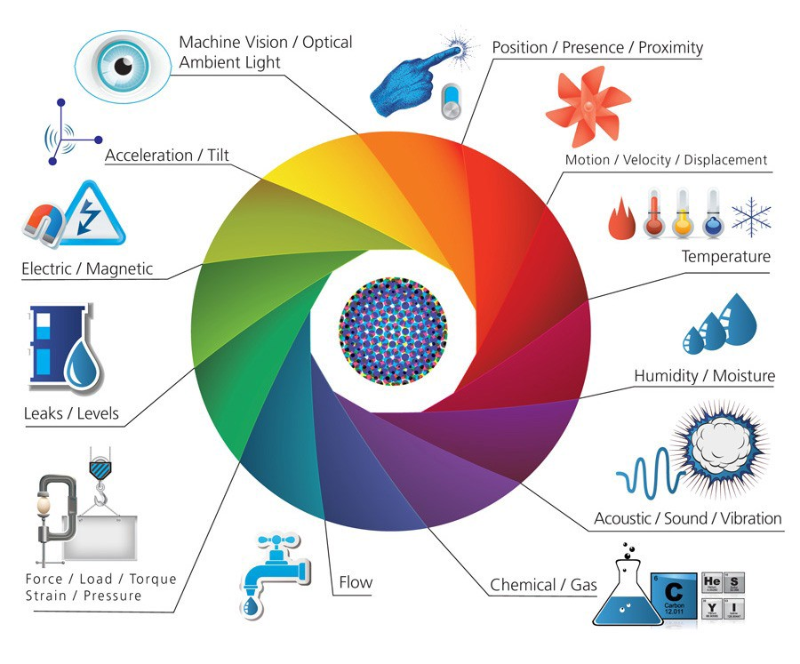
Why IoT?
Sensors everywhere
Measurement accuracy
Big data
Smarter devices and processes
Notes:
Mas por quê IoT?
Um dos principais motivos para que IoT seja tão atrativo é o fato de se poder usar sensores em praticamente todos os lugares
Desde sensores magnéticos, acelerômetros, de vazamento, humidade, etc.
Espalhar sensores pra todos os lugares faz com que a medição de processo no qual esteja inserido seja muito mais preciso.
Todos os dados coletados podem ser usados para aprimorar um processo.
Além disso, isso vai de encontro com outra tendência, que é “big data”, que é a ideia de coletar enormes quantidades de dados afim de aprimorar um processo.
De forma resumida, almeja-se usar processos e dispositivos cada vez mais aprimorados e inteligentes.

Slide 5
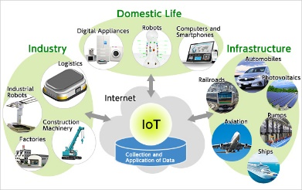
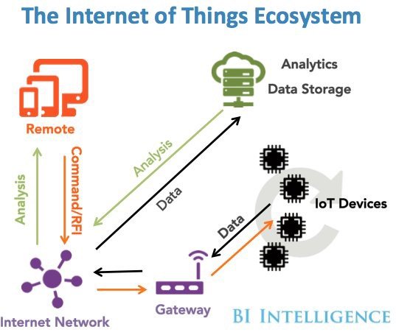
IoT applications
Industry
Domestic
Infrastructure
Rural
Health
Notes:
Por conta desses motivos, muitas aplicações passam a ser possíveis.
Desde aplicações industriais, domésticas, até infraestrutura.
Na indústria, aprimorando processos;
Em aplicações domésticas, facilitando a vida do dia-a-dia.
Em infraestrutura, aprimorando comunicação entre automóveis,
De forma resumida, todos os dispositivos estarão conectados a um AP, que por sua vez estará conectado à rede. Lá, os dados podem ser usados por algoritmos de analytics, big data, etc.

Slide 6
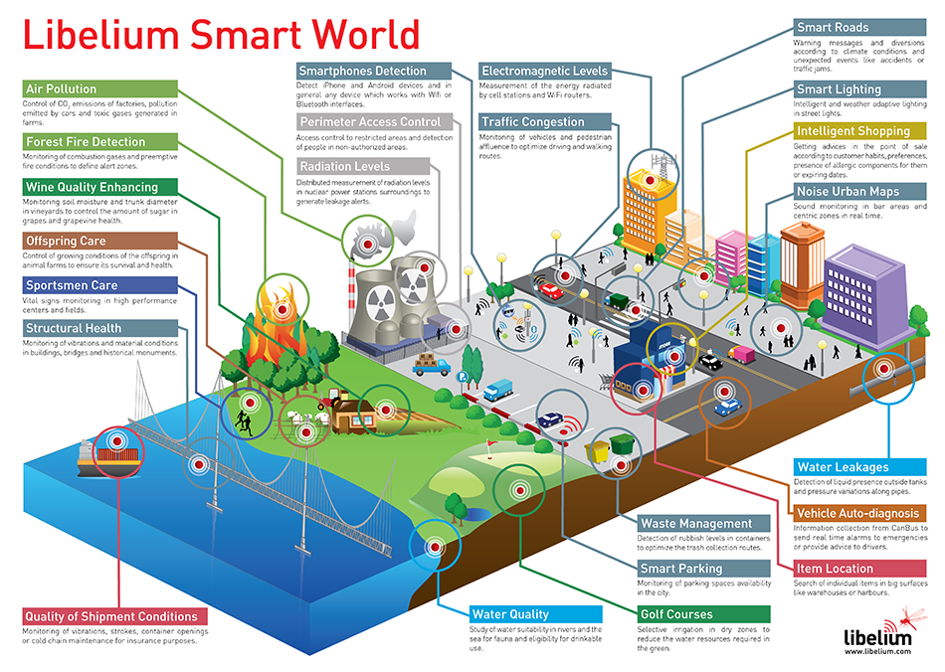
Smart Everything
Notes:
Essa imagem é de uma empresa chamada libelium, e achei interessante mostrar que existem aplicações por todo o espectro da sociedade.
Desde, aplicações navais, passando pelo meio rural, até áreas urbanas.
Ou seja, serão aplicações em todos os lugares.

Slide 7
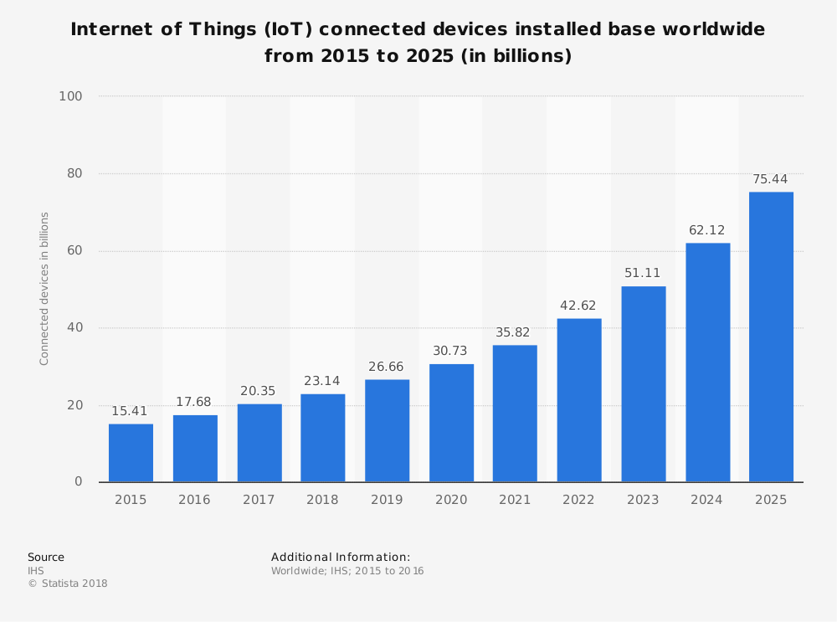
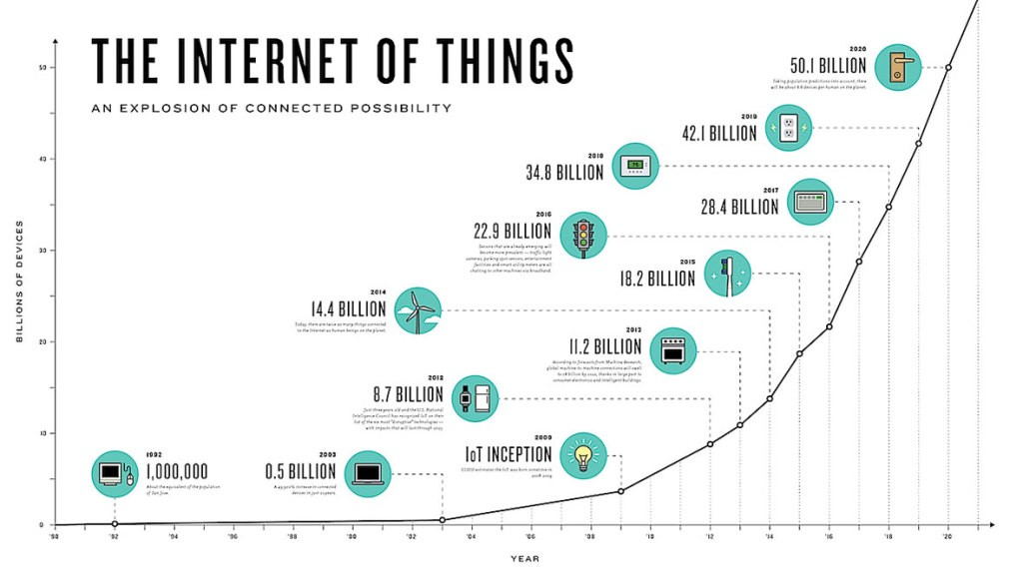
Exponential Growth
Increased number of devices
75+ billions by 2025
Huge traffic of information
Notes:
Justamente por encontrar aplicações em todos os lugares é que o número de dispositivos será muito grande.
Além de ser um mercado bilionário, espera-se que tenhamos 75 bilhões de dispositivos conectados à internet.
Isso pode acarretar em muitos problemas devido ao tráfego de informações.

Slide 8
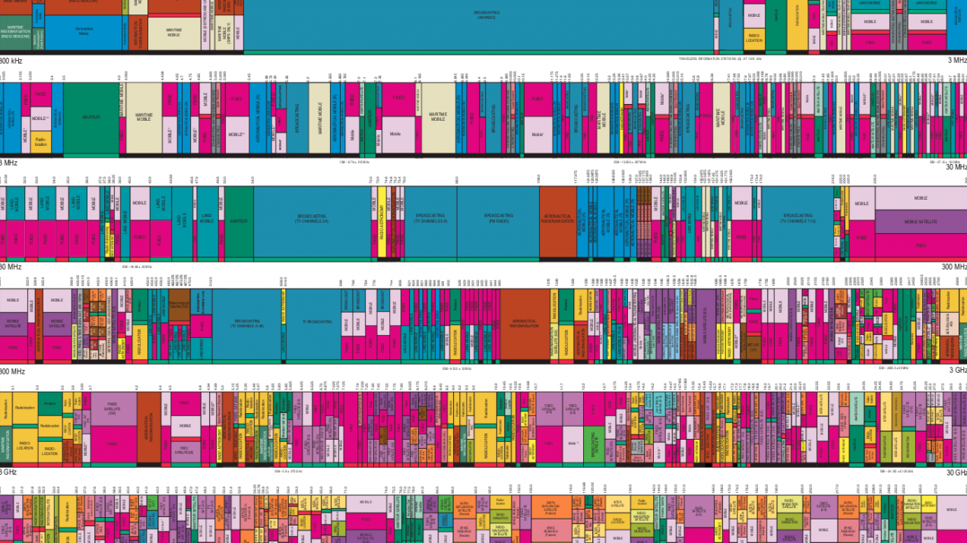
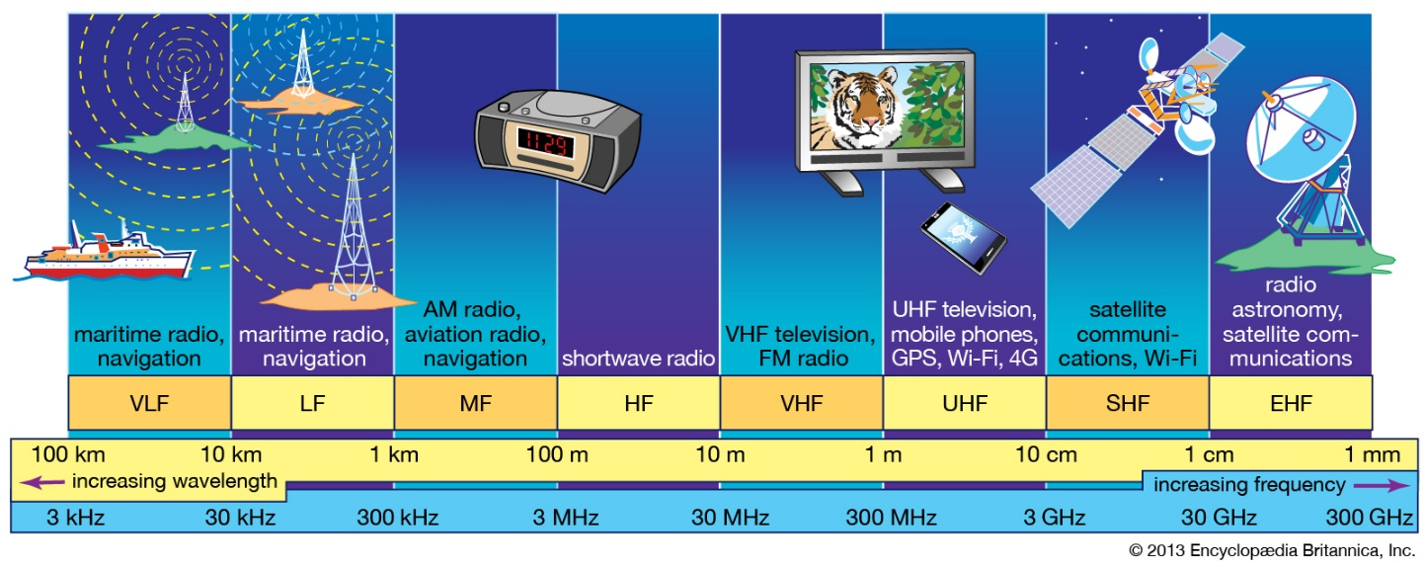
RF Spectrum
Overcrowded wireless
Narrowing the RF Spectrum
Limited unlicesend range
Demands larger frequencies
Notes:
No contexto de tráfego de informações, tudo é feito hoje em dia com RF.
Por exemplo, a figura de cima mostra o licenciamento de frequências, e dá pra ver que o espectro já está completamente alocado para diferentes aplicações.
Agora imagine que vamos adicionar mais 75 bilhões de dispositivos ao espectro.
Além disso, existem apenas algumas faixas de frequência não-licenciada, onde IoT pode operar.
Como por exemplo de 2.4 GHz e 5 GHz.
De fato, a tendência é ir cada vez mais para frequências mais altas, à medida que o espectro fica superlotado.

Slide 9
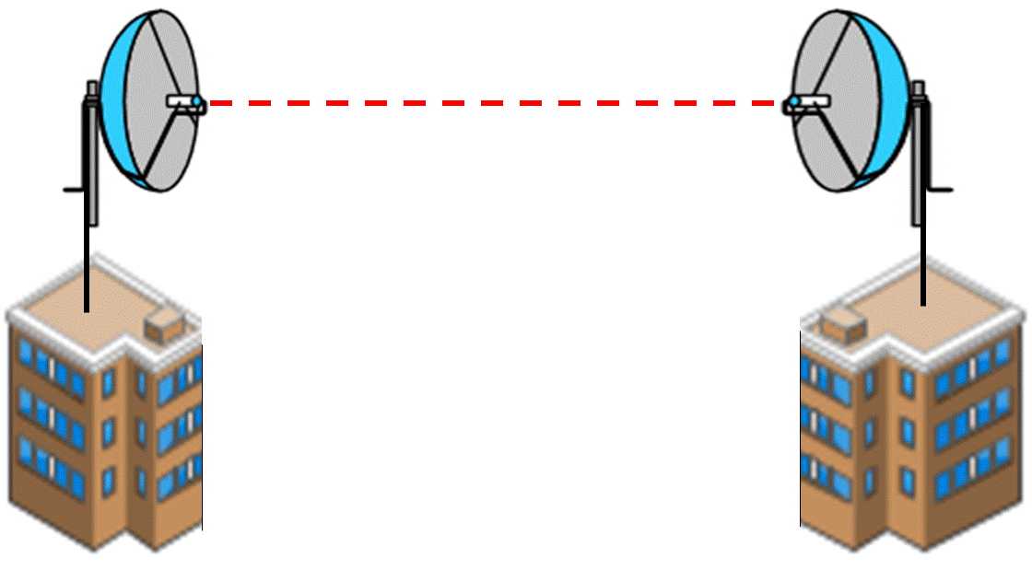
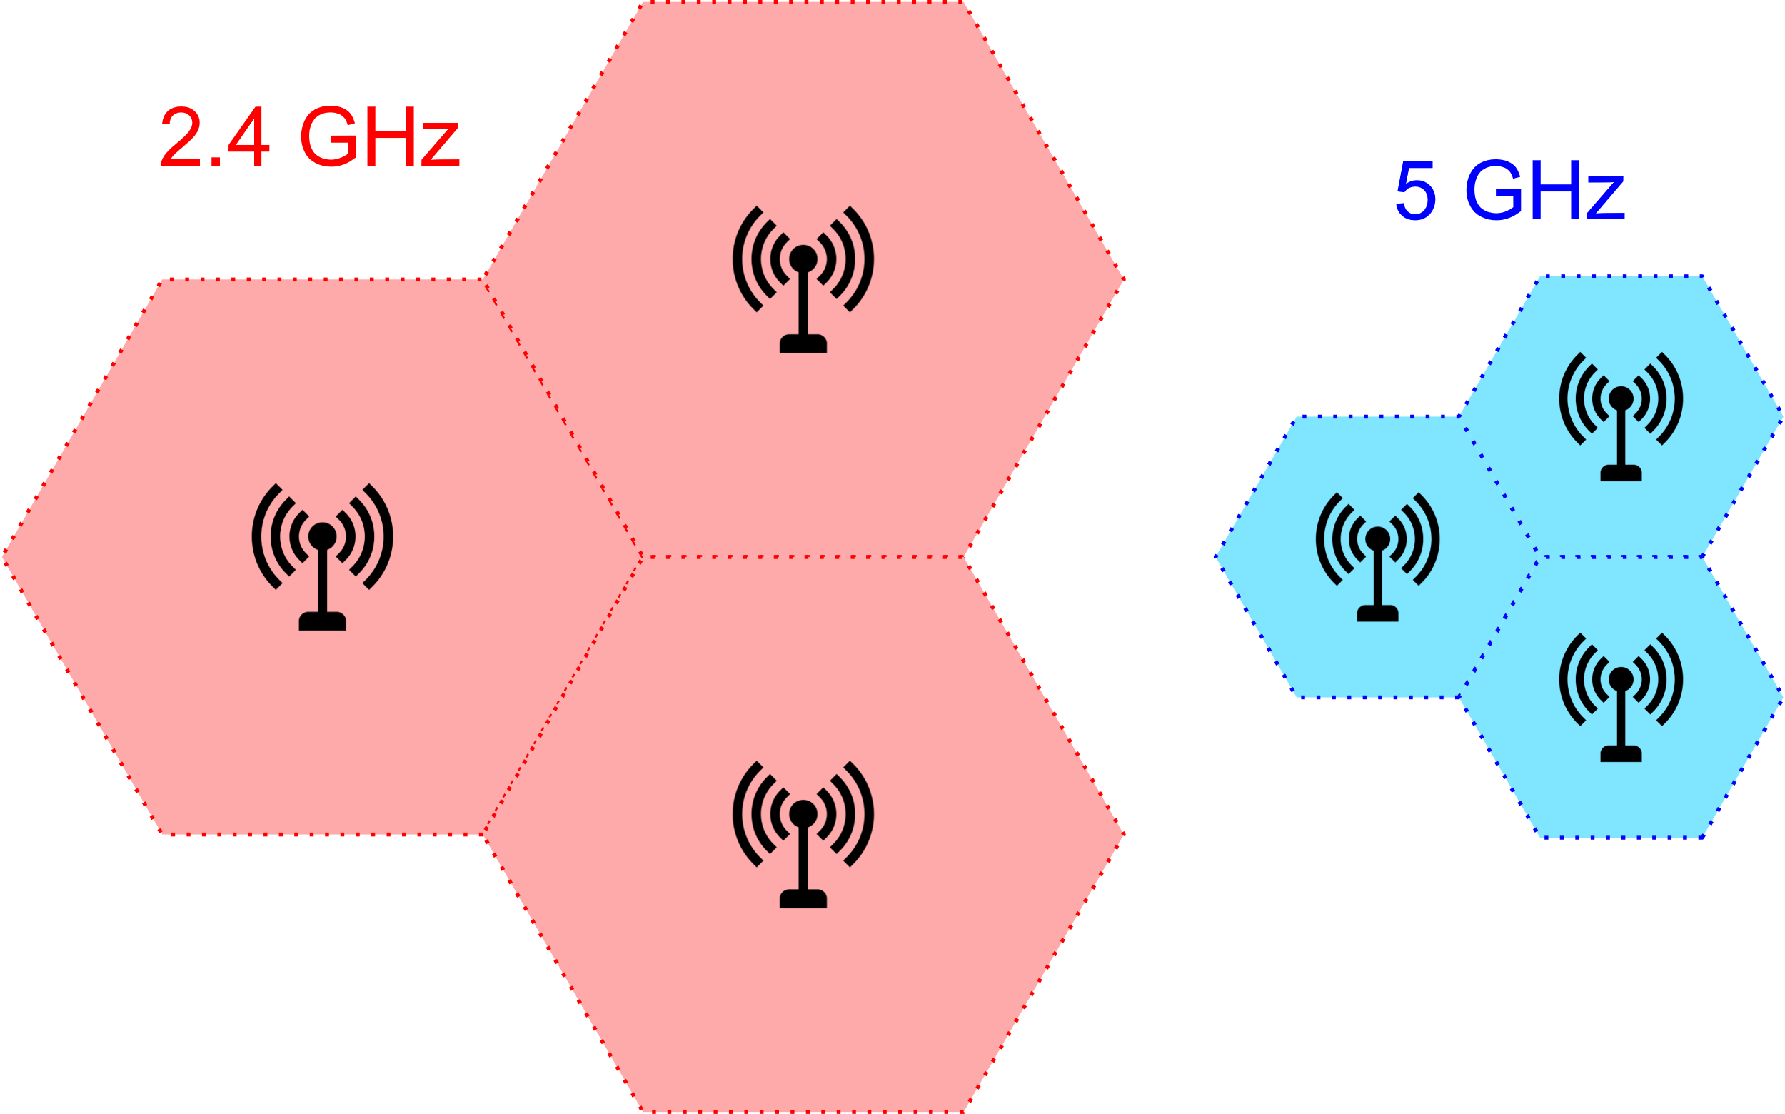
2.4 GHz vs 5 GHz
Line of Sight (LoS)
Beam forming
Smaller cells
More expensive infrastructure
Notes:
Por exemplo, uma das diferenças quando se aumenta a frequência de operação é que alcance fica menor.
Dessa forma, começa a ser importante que receptor e transmissor tenham linha de visada direta.
Isso faz com que seja necessário uso de técnicas de formação de feixe em antenas.
Também faz com que o tamanho das células sejam menores, isto é, o tamanho da círculo que define o alcance de um ponto de acesso.
As células de 2.4 GHz são aproximadamente 2x maiores que de 5 GHz.
Isso faz com que seja necessária uma maior infraestrutura, já que são necessários mais pontos de acesso.

Slide 10
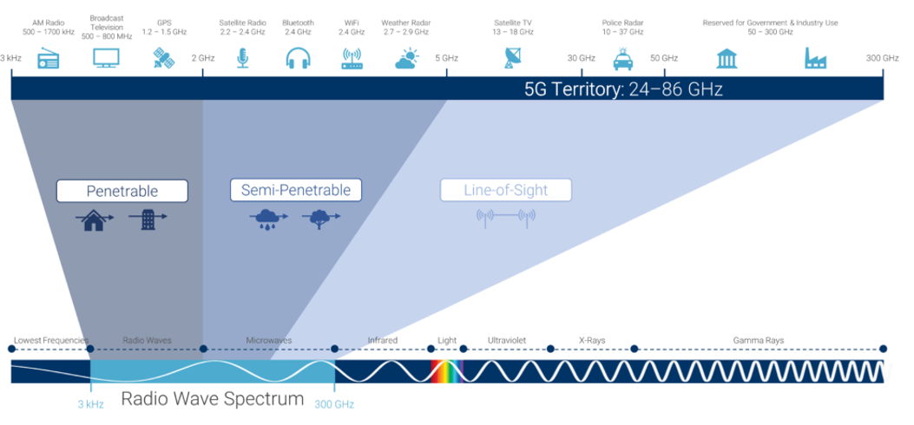
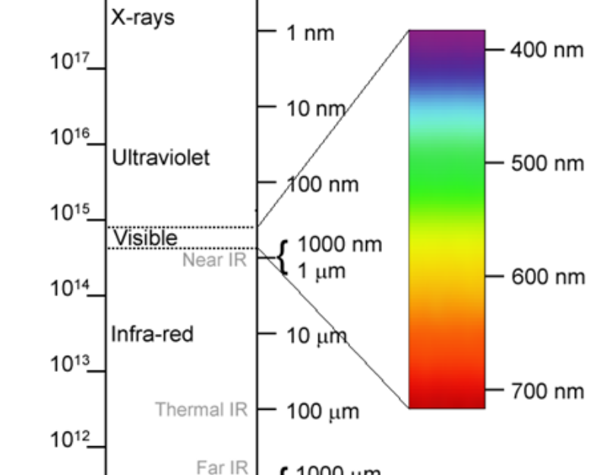
RF vs Visible
Wider range
Mostly unexplored
Mature detection technology
No interference between spectra
Notes:
Dito isso, por quê não usar luz ao invés de RF?
A luz está em uma faixa de frequência maior do que o RF, portanto, tendo a limitação de visada direta.
Existem várias faixas, do IR, ao visível e o UV.
Mas a luz visível sozinha tem um espectro 10 mil vezes maior que o RF.
É praticamente inexplorado para comunicação.
Existe tecnologia madura para detecção, principalmente devido aos sensores de imagem.
Além disso, não há interferência entre RF e visível, o que torna as aplicações sinérgicas.

Slide 11
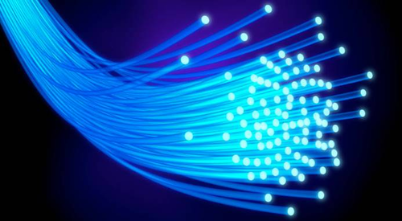
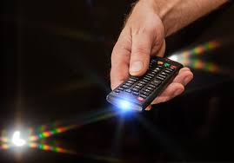
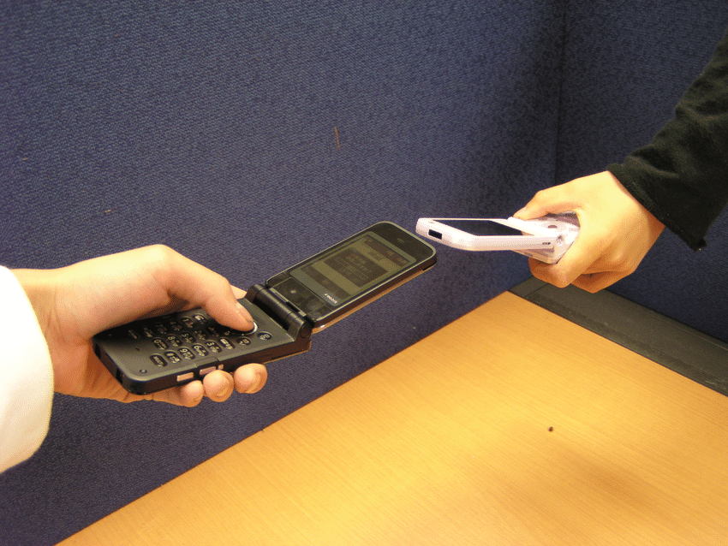
Communication Channel: Light
Optical Wireless Communication (OWC)
Infrared Data Association (IrDA)
Light Fidelity (Li-Fi)
Visible light communication (VLC)
Notes:
Existem vários nomes para comunicações via luz, apesar de não serem tão onipresentes como para RF.
OWC, IrDA, Lif-Fi e VLC são todos nomes diferentes para comunicações via luz, mas como vamos explorar mais a comunicação por luz visível, vamos adotar o nome VLC.
Das aplicações existentes hoje, alguns exemplos seriam a fibras óticas e controles de televisão, sendo que ambos fazem uso de IR.

Slide 12
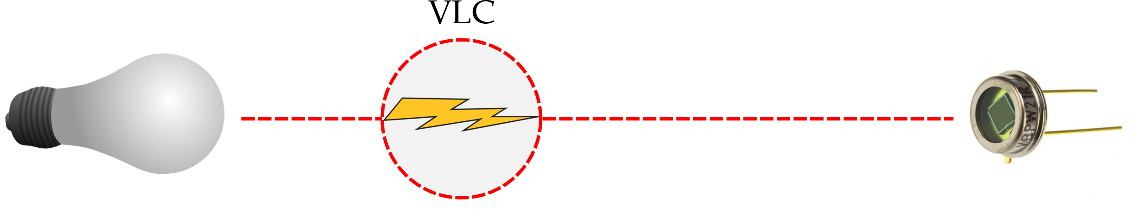
VLC
Notes:
Bom, portanto, o próximo passo é falar sobre VLC.

Slide 13
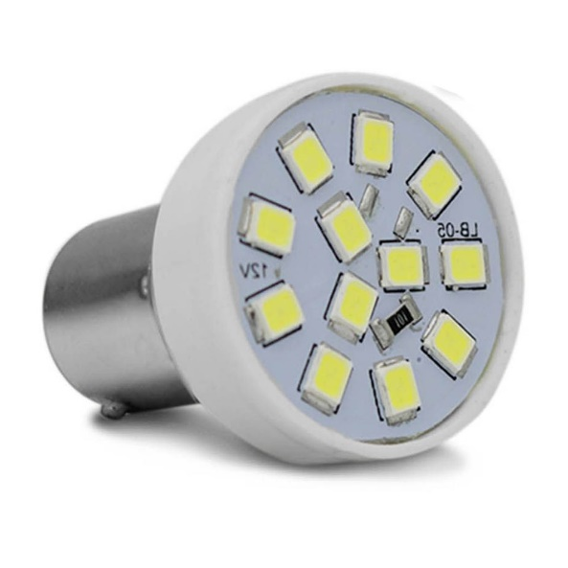
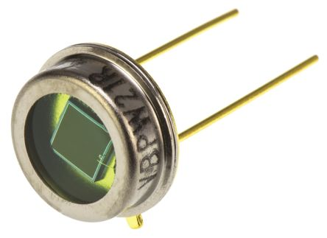
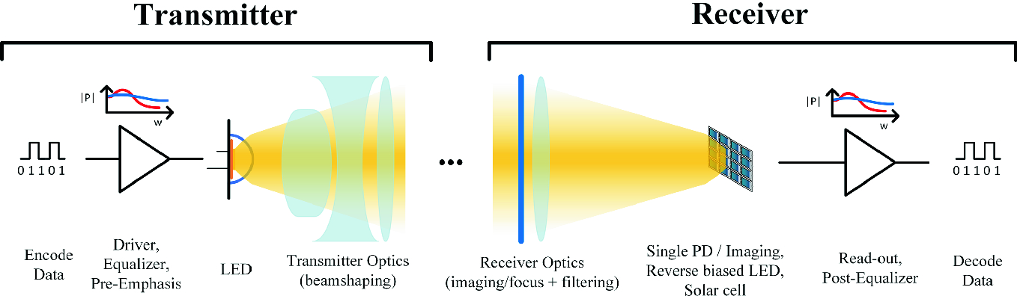
VLC
Intensity Modulation Direct Detection (IMDD)
LED for the transmitter
PD for the receiver
Notes:
A primeira grande diferença entre VLC e RF é a forma da detecção.
Usa-se modulação por intensidade e detecção direta.
Sendo LEDs para o transmissor, e PDs para o receptor.
Em ambos os lados, existem circuitos para modular a luz, e para amplificar o sinal recebido.

Slide 14

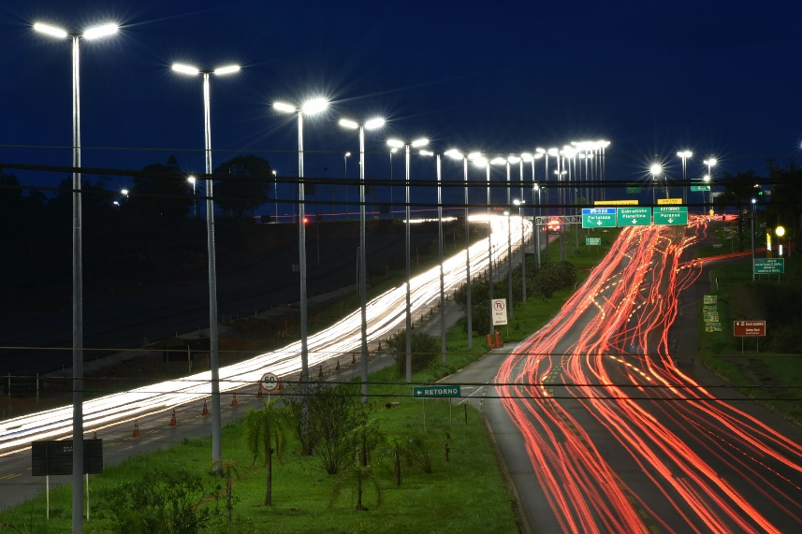
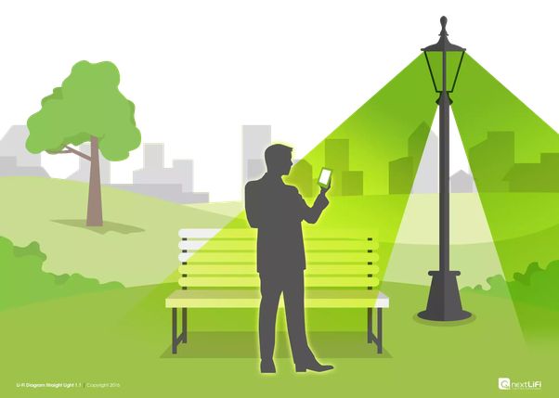
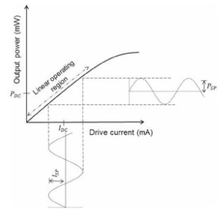

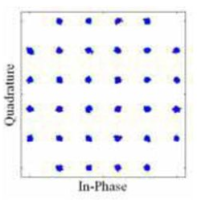
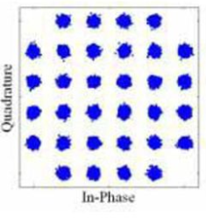
LED advantages & disadvantages
Easy Intensity Modulation
Ubiquitous
Illumination Infrastructure
Double duty
Non-Linearity
Limiting Bandwidth
Not coherent
Notes:
Em relação ao LED, podem se destacar dentre as vantagens:
A facilidade em modular a luz, com simples circuitos;
LED vem se tornando cada vez mais onipresente;
Principalmente devido a infraestrutura de iluminação.
Dessa forma, LEDs têm dupla função, sendo essa uma das características mais atrativas.
Dentre as desvantagens:
LEDs apresentam não-linearidade, assim como outros dispositivos para RF, por exemplo.
Além disso, existe a largura de banda, que pode limitar taxa de dados.
Por último, LEDs não são coerentes, ou seja, não se consegue manter uma fase fixa, e geralmente usa-se várias faixas de frequência ao mesmo tempo, dessa forma não dá pra usar modulação em frequência. Por isso, usa-se modulação em intensidade, assim como em apliture.

Slide 15
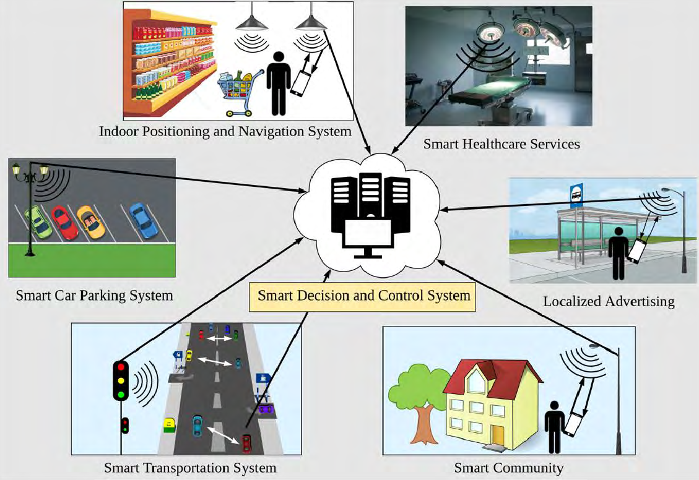
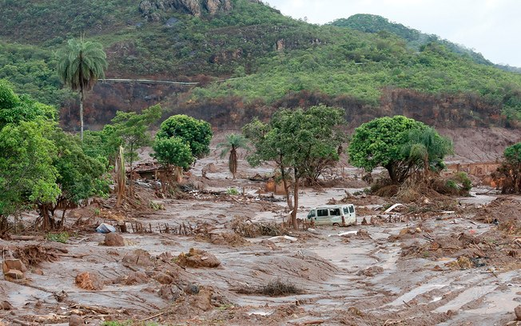
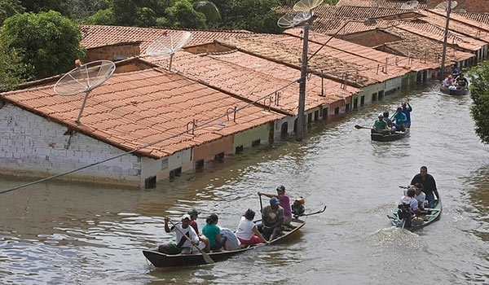
VLC and IoT
Allows for the IoT boom
Enables multiple applications
Works synergistically with the RF
Data security
Floodings
Catastrophes
Notes:
Quando se pensa em IoT com VLC, percebe-se que o uso de VLC permite que aconteça o “boom” de IoT, uma vez que o uso de VLC irá desafogar o espectro RF.
Além disso, permite-se o uso de novas aplicações, em estradas com comunicação entre carros, e tudo atuando sinergicamente com RF.
No contexto brasileiro, pode ajudar com prevenção ou aviso antecipado de catástrofes, como alagamentos ou deslizamentos de terra.

Slide 16
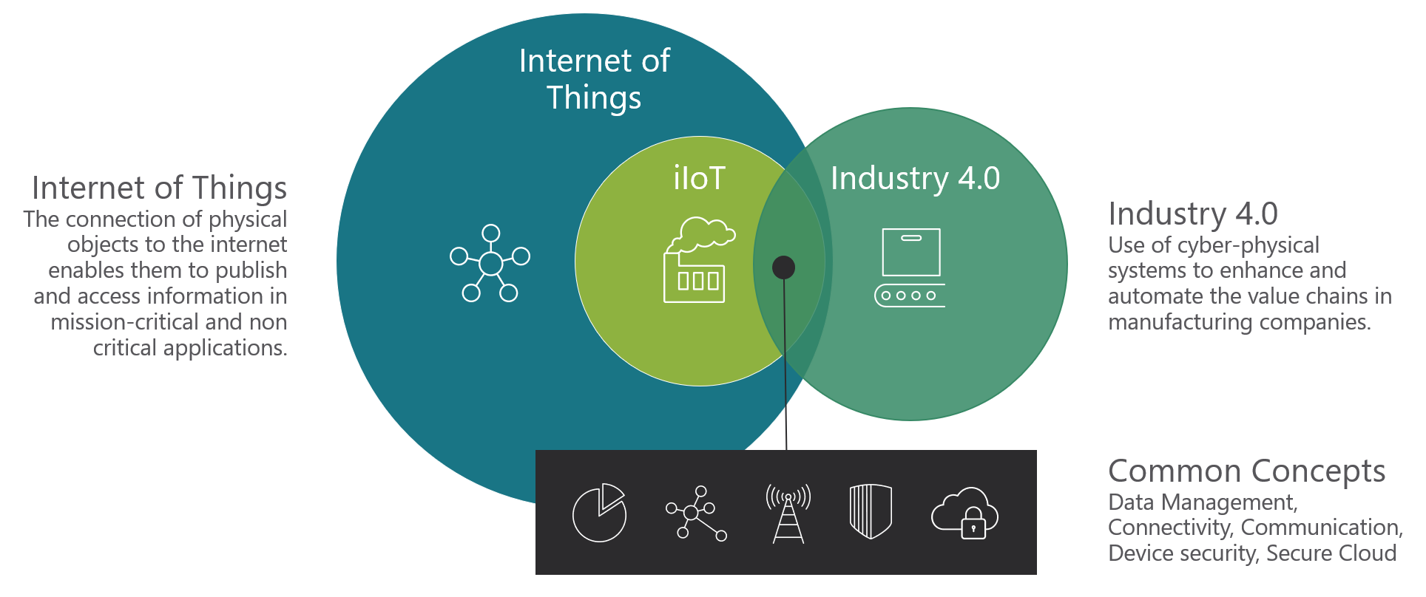
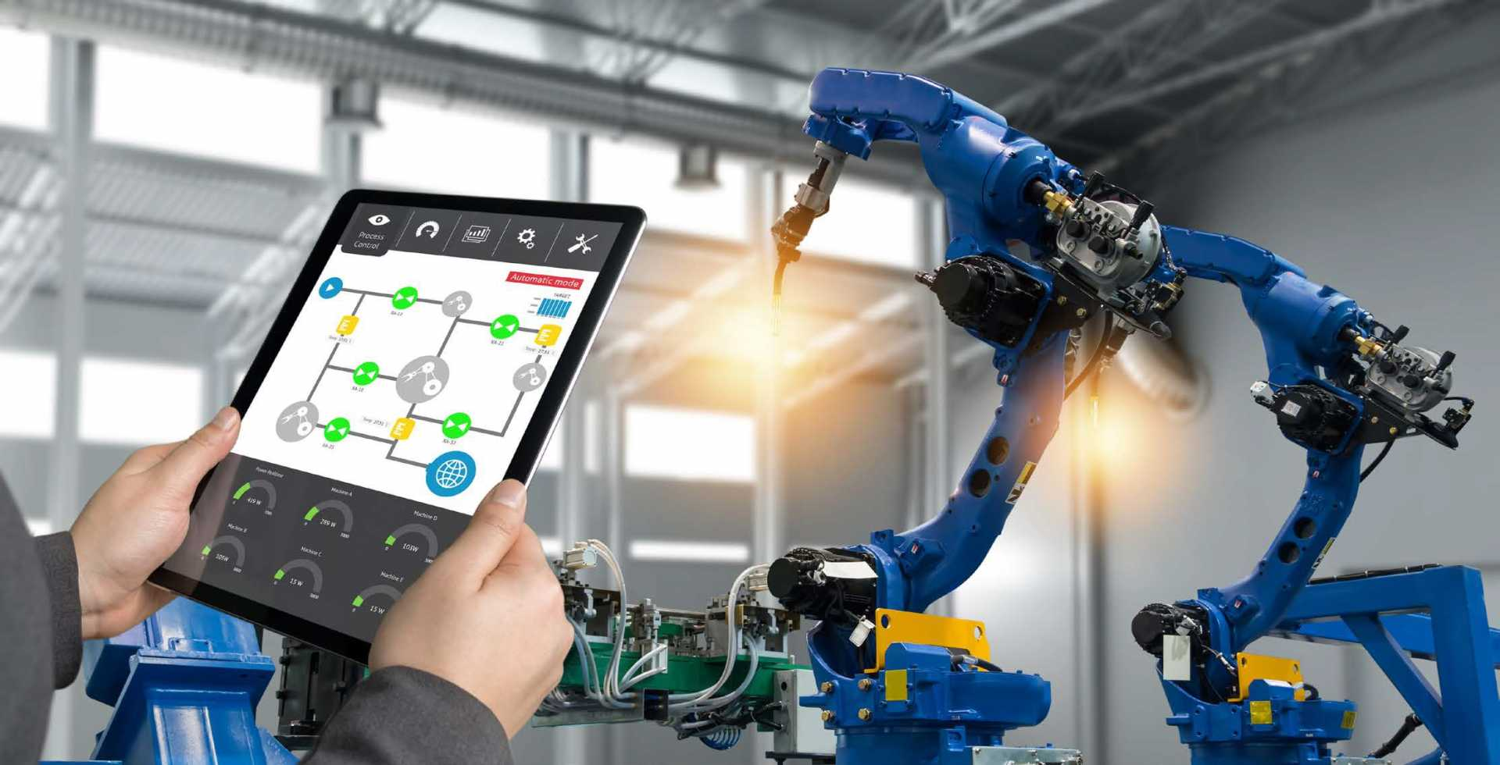
Industry
Industial IoT (IIoT)
Industry 4.0
A lot of sensor devices
Noisy environment
RF potential harzards
Notes:
Das diversas aplicações, IoT será muito usado na área industrial
Incluive denomina-se IIoT, ou industrial IoT.
Basicamente, é uma interseção entre a tendência da indústria 4.0 e IoT.
No caso, a indústria 4.0, de forma resumida significa criar uma cópia digital de um processo, para que ele seja otimizado.
E o uso de IoTs com seus vários sensores facilita muito esse processo.
Além disso, o uso de dispositivos com conexão por luz pode é útil nesses ambientes com muito ruído RF, devido à sua imensa quantidade.
Por último, existem diversos ambientes em que o uso de RF é proibido, como em minas terrestres ou refinarias de petróleo e gás.

Slide 17
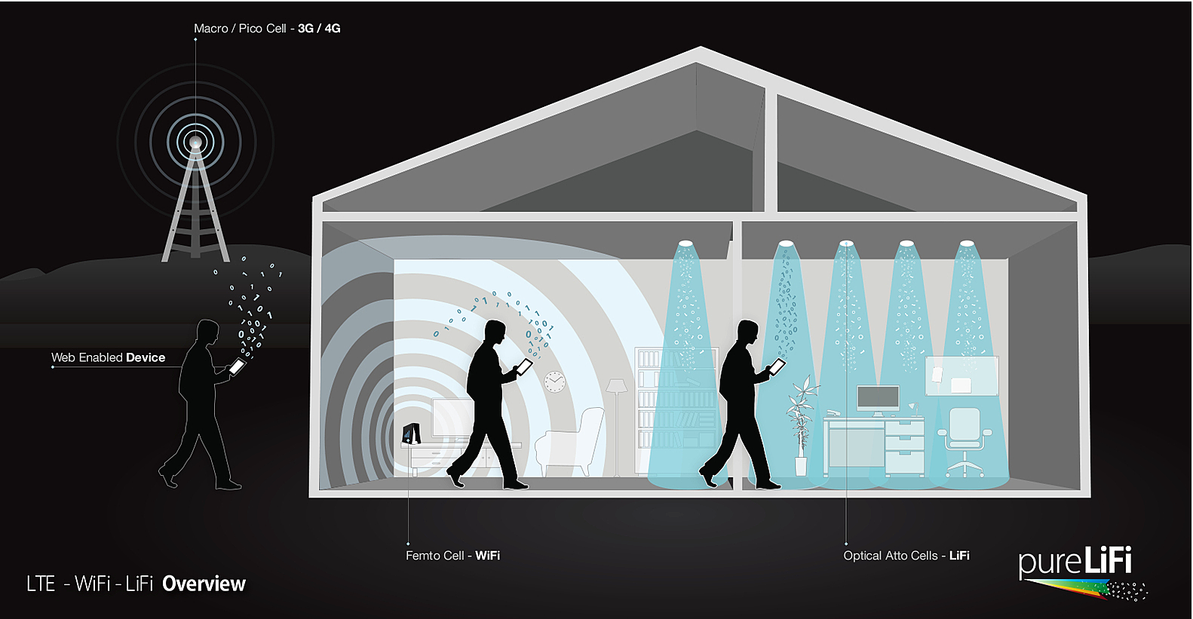
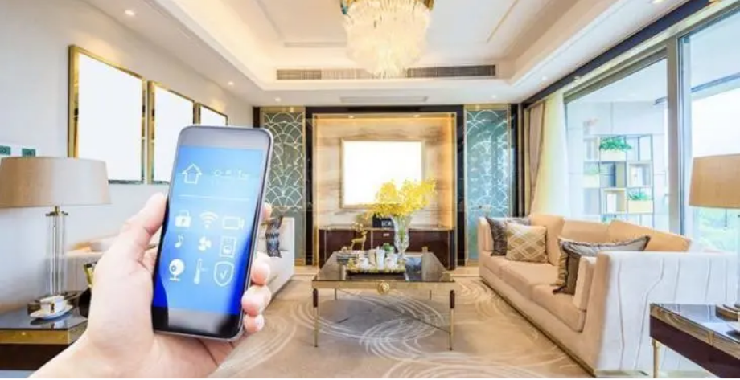
Home & Office
RF synergy
Atto-cells
LoS
Multiple devices
Lower data-rates
Notes:
No âmbito não-industrial, como em casas e escritórios, o uso de RF com VLC também pode ser útil.
Por exemplo, na imagem de cima, o conceito dos diferentes tamanhos de células, desde a macro/pico células de 3G/4G; femto para wifi, e atto para VLC.
Também provê segurança de dados, e possibilita múltiplos dispositivos.
No caso de IoT, ainda mais nessas aplicações, a taxa de dados será relativamente baixa.

Slide 18
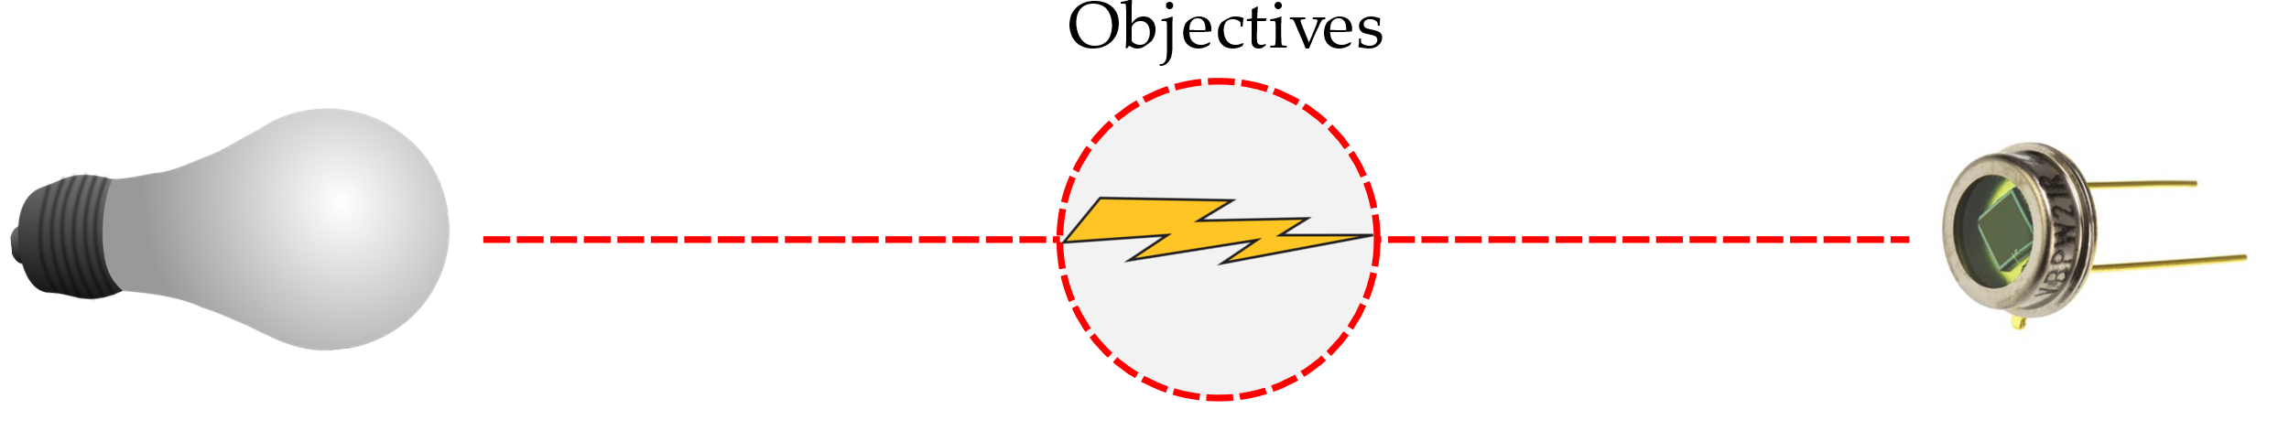
Objectives
Notes:
Dado o contexto de IoT com VLC, quais seriam então os objetivos desse trabalho?

Slide 19
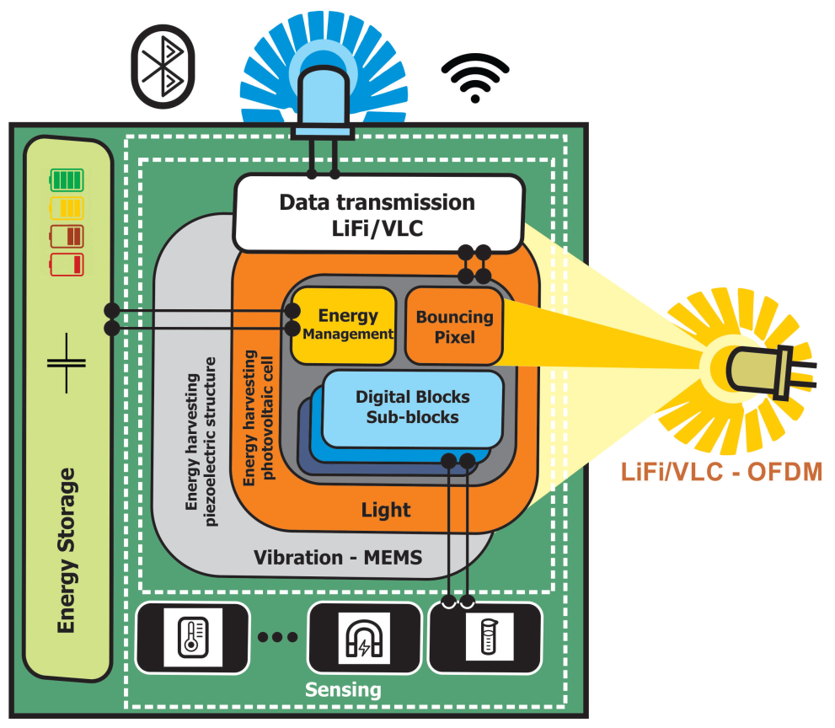
Objectives
Integrated Circuit (IC) solution
Autonomous electronic node
Focused on the Detector
Silicon-Proof Intellectual Property (IP)
Speed-up VLC on chip level
Notes:
No âmbito do laboratório, almeja-se a criação de um módulo eletrônico autônomo para comunicação aplicações IoT.
Abrangendo blocos de armazenamento de energia, sua colheita e gerenciamento, até módulos de transmissão e recepção.
Tudo feito com soluções para circuitos integrados.
O foco desse trabalho em específico é o uso

Slide 20
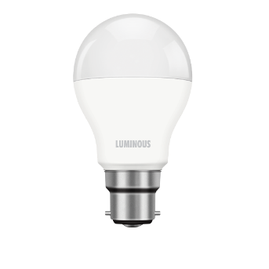
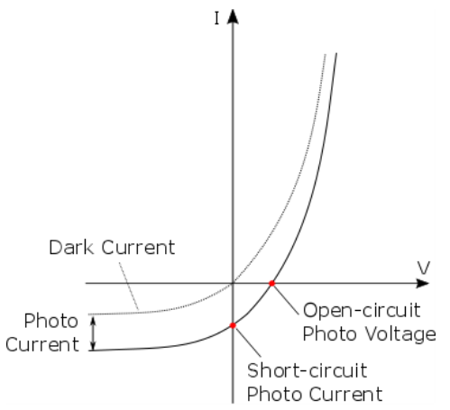


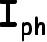
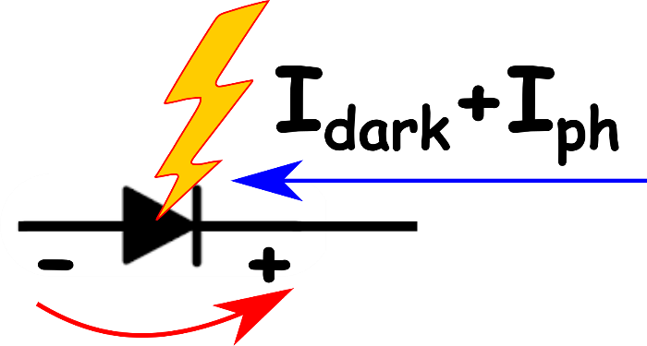
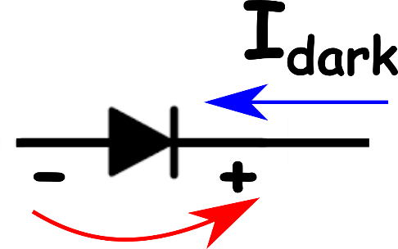
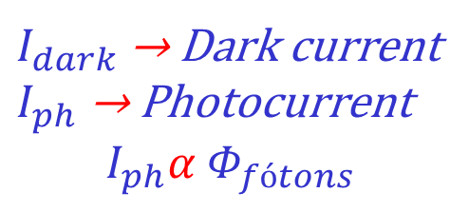




Light detection
Photodetector (PD)
Can be a photodiode
Converts light into photocurrent
Dark and background currents
$$Diode$$
$$Light$$
$$V_{DET}$$
$I_{dark}$ → Dark current
$I_{ph}$ → Photocurrent
$$I_{ph}α Φ_{fótons}$$
$$V_{DET}$$
Notes:
..
..

Slide 21
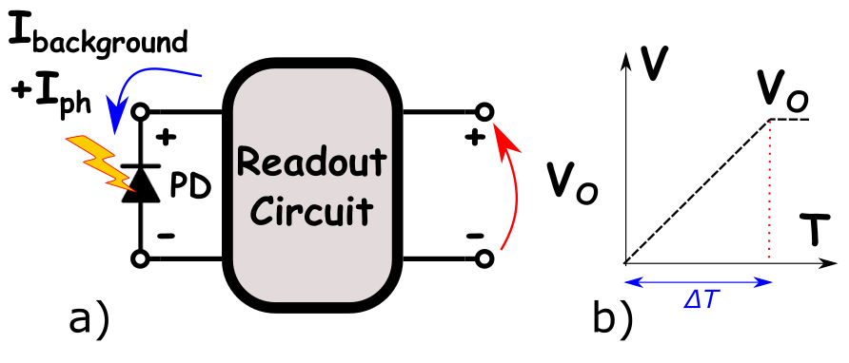

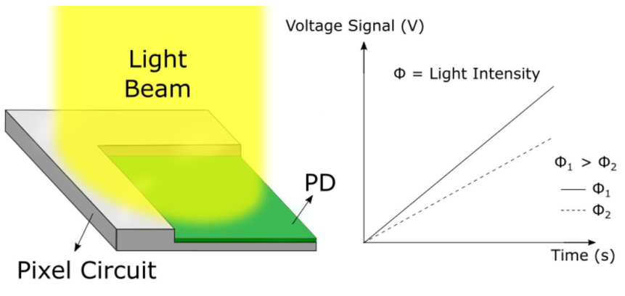
Readout Circuits
Readout Integrated Circuit (ROIC)
Converts photocurrent into voltage
Implemented on a chip
PD
ROIC
Notes:
..
..

Slide 22
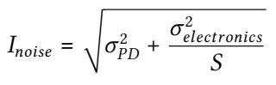
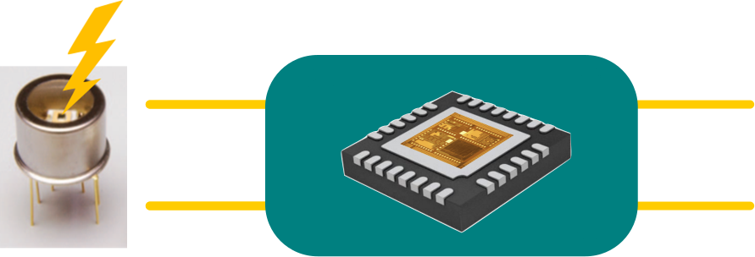
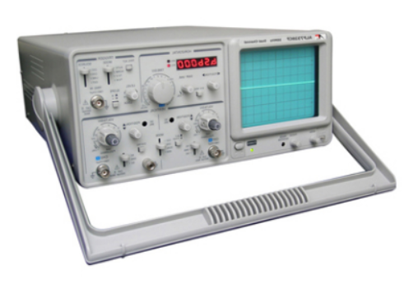
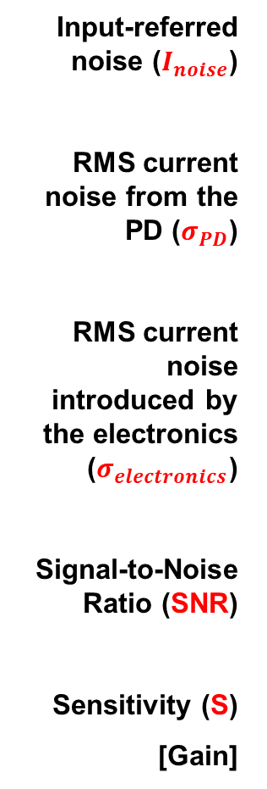

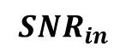
Light Detection Figures of Merit: Noise
Input-referred noise ($I_{noise}$)
RMS current noise from the PD ($σ_{PD}$)
RMS current noise introduced by the electronics ($σ_{electronics}$)
Signal-to-Noise Ratio (SNR)
Sensitivity (S)
[Gain]
$$SNR_{in}$$
$$SNR_{out}$$
Notes:
..
..

Slide 23
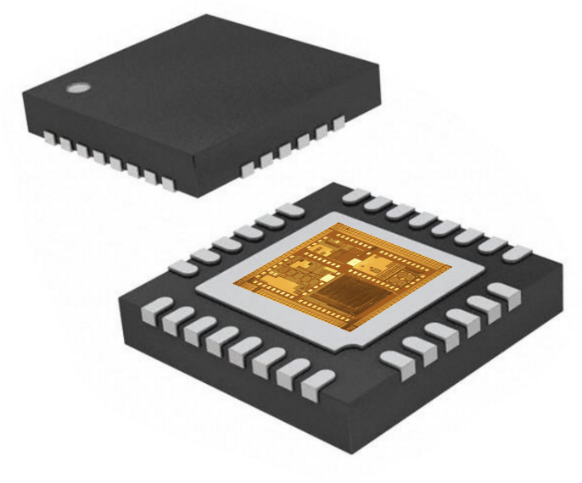








Light Detection Figures of Merit: Dynamic Range
Dynamic Range (DR)
Integration Time ($ΔT$)
Integration Capacitance ($C_{int}$)
Supply Voltage ($V_{DD}$)
Saturation Current ($I_{sat}$)
$C_{int}.V_{DD}$ $=ΔT.I_{sat}$
DR
Saturated Signal!!
V_{DD}
Vcap(V)
Time(s)
ΔT
Integration Time: $ΔT$
Useful Signal!!
Notes:
..
..

Slide 24



Light Detection Figures of Merit: Dynamic Range
Dynamic Range (DR)
Integration Time ($ΔT$)
Integration Capacitance ($C_{int}$)
Supply Voltage ($V_{DD}$)
Saturation Current ($I_{sat}$)
Circuit DR (${DR}_{0}$)
$$DR_{0}=20.log\left(\frac{I_{sat}}{I_{noise}}\right)$$
DR
Saturated Signal!!
V_{DD}
Vcap(V)
Time(s)
ΔT
Integration Time: $ΔT$
Useful Signal!!
Notes:
..
..

Slide 25





Light Detection Figures of Merit: Dynamic Range
Smaller $ΔT$results in higher DR
$C_{int}.V_{DD}$ $=ΔT.I_{sat}$
Saturated Signal!!
DR
Vcap(V)
Time(s)
ΔT
Integration Time: ↓$ΔT$
Useful Signal!!
Notes:
..
..

Slide 26






Light Detection Figures of Merit: Sensitivity
↓$ΔT$ ↓S ( ).
Ability to detect small current variations
Smaller $ΔT$results in higher DR
Sensitivity decreases for higher DRs
↓$C_{int}$↑$ΔT$ ↑$S$
Sensitivity
Saturated Signal!!
DR
Vcap(V)
Time(s)
ΔT
Integration Time: ↓$ΔT$
Useful Signal!!
Notes:
..
..

Slide 27







Light Detection Figures of Merit: Sensitivity
ADC
For the same $ΔI$:
$$ΔV_{2}>ΔV_{1}$$
$$S_{2}>S_{1}$$
Easier to detect
Noise
ADC requirements
6
5
$$ΔV_{1}$$
4
$$3$$
3
$$3$$
2
1
0
ADC
6
5
$$5$$
$$ΔV_{2}$$
4
3
$$3$$
2
1
0
Notes:
..
..

Slide 28





VLC challenges
LED coherence
Communication range
Robustness to noise
Background and environment
Data rate
↓$I_{noise}$↑$DR$ ↑$S$
Notes:
..
..

Slide 29





VLC for Integrated Circuits
System On a Chip (SoC)
Less expensive
Less power
Production Scalabilty
Reliability
Compacteness
No discrete components
Notes:
..
..

Slide 30




Usual ROICs
Active Pixel Sensor (APS)
Capacitive Transimpedance Amplier (CTIA)
Logarithmic APS
Limited DR or Sensitivity
APS
↑𝑺
↓𝑺
DR
↓$I_{noise}$↑$DR$ ↑$S$
How to?
Clipping Sensors
Multimode Sensors
Frequency-based
Multiple captures
…
CTIA
Notes:
..
..

Slide 31

Solution
Notes:
..
..

Slide 32






Extended Saturation Current: DR vs. S
$C_{int}.V_{DD}$ $=I_{sat}$
Increasing $V_{DD}$
Increases the $I_{sat}$
No effect on the sensitivity
1/S
$$ΔT$$
↑
Saturated Signal!!
↑$V_{DD}$
V_{DD}
Vcap(V)
Time(s)
Useful Signal!!
Notes:
..
..

Slide 33










Bouncing Pixel
$C_{int}.V_{DD}$ $=I_{sat}$
Reconstructed Voltage ($V_{R}$)
Voltage on the capacitor ($V_{CAP}$)
Voltage swing ($ΔV=V_{max}−V_{min}$)
$$V_{DD}>ΔV$$
Number of Bounces ($N$)
$$V_{R}→HDR$$
$$ΔT$$
↑$I_{sat}$
↑$S$
1
3
5
1
7
$$Vmax<V_{DD}$$
Vcap(V)
$$ΔV$$
2
4
6
Time(s)
$$Vmin$$
Useful Signal!!
Notes:
..
..

Slide 34




Circuit and Detector Simulation
AMS TSMC CMOS 180 nm
Transistor semi-empirical models
Virtuoso
Photodiode model
CMOS 180 nm
Notes:
..
..

Slide 35










Photodetector Equivalent Circuit
PD equivalent circuit
Shunt Resistance ($R_{0}$)
Noise components
Time-Domain Noise Analysis
$$I\left(t\right)=I_{DC}$$
$$+ n(t)$$
PSD (Power Spectral Density)
1st seed
2nd seed
↑N seeds → better statistical inference
Notes:
..
..

Slide 36


Bouncing Pixel circuit
Bouncing Pixel Model
Charge injection
Mismatch
Dark current
$$I_{1}≠I_{2}↔|V_{DET}|>0$$
Notes:
..
..

Slide 37


Bouncing Pixel Operation
Up-Down Switch
Tranfer Gate select the line
SW controls the bouncing
Notes:
..
..

Slide 38







Bouncing Pixel Shared Circuit
$$Vmax$$
Counter
Shift-Register
Column-shared circuit
$$ΔV<V_{DD}$$
$$I_{(down)}$$
$$ΔV$$
$$I_{(up)}$$
$$I_{(up)}$$
$$Vmin$$
Notes:
..
..

Slide 39









Reconstructed Voltage
$V_{R}$features HDR and high Sensitivity
Limited by ADC and Counter
$$V_{R}$$
$$3x$$
$$Vmax$$
1
$$ΔV$$
$$Vmin$$
2
Notes:
..
..

Slide 40






Current Gain
Bonus: Current Gain ($β$)
Ratio between transistor sizes
Affects sensitivity only
$$SNR_{in}$$
$$SNR_{out}$$
↑$β$: $SNR_{out}≅SNR_{in}$
$$Q_{max}=C_{int}.2^{b_{c}}.ΔV$$
Notes:
..
..

Slide 41

Chip
Notes:
..
..

Slide 42

Chip Design
TSMC 180 nm
32x32 camera
Can be used for MIMO
Notes:
..
..

Slide 43

Fabricated Chip
Delivered and packaged
Notes:
..
..

Slide 44


PCB Design
PCB Designed to test the chip
Debug when it shows up
Analyse GDS to find short-circuit
Can be restored?
Some short-circuit!
Notes:
..
..

Slide 45

Chip?
Notes:
..
..

Slide 46

Conclusions
Core basis for the next step of the PhD was presented
VLC as an alternative to RF
Autonomous node as integrated solution
Bouncing Pixel with extended saturation capability and high sensitivity
Chip and PCB fabricated
Paper under revision “A readout integrated circuit for sensitive infrared photodetection operating in intense backgrounds”
Sensors and Actuators A: Physical
Notes:
..
..

Slide 47

Next Steps
Notes:
..
..

Slide 48

Second Phase of the PhD
Investigate the issue with the chip.
Fully Characterize the Bouncing Pixel through simulations
Other variations on the topology:
Schmitt trigger, Cascoded stage, current gain…
Characterize distance vs. power.
Simulations considering OOK modulation.
Methodology to simulate a given VLC system with the chosen ROIC
Notes:
..
..

Slide 49

Thank You
Notes:
..
..

Slide 50


Slide 52

Extra Slides… OFDM
OFDM…
Notes:
..
..

Slide 53

Extra Slides… OFDM
OFDM…
Notes:
..
..

Slide 54

Extra Slides… OFDM
OFDM…
Notes:
..
..

Slide 55


Extra Slides… OFDM
OFDM…
Notes:
..
..

Slide 56

Extra Slides… OOK
OOK…Manchester

